Slide 1
Тестирование требований
Пользовательские требования в жизни тестировщика

Slide 2






Кто я?
Толстунова Таисия
В тестировании/ТМ – 10/7 лет Люблю требования :) в явном виде работаю: с требованиями > 5 лет, с пользовательскими требованиями 1,5 года
 | Пользовательские требования в жизни тестировщика Таисия Толстунова
2/40

Slide 3
Что?
Зачем?
Как?
Кто?
На какие вопросы ответит доклад =)
 | Пользовательские требования в жизни тестировщика Таисия Толстунова
3/40

Slide 4
Пользовательские требования (ПТ)
Что?
Зачем?
Как?
Кто?
Требование – совокупность утверждений относительно атрибутов, свойств или качеств программной системы, подлежащей реализации (wiki)
Пользовательское требование – задача, которую опреде-ленные классы пользователей должны иметь возможность выполнять в системе, или требуемый атрибут продукта (К. Вигерс)
 | Пользовательские требования в жизни тестировщика Таисия Толстунова
4/40
Notes:
Важно озвучить, что «пользовательские» от «использовать», а не от «пользователь».

Slide 5
Как документируются ПТ?
Что?
Зачем?
Как?
Кто?
Текст:
«Пользователям нужен справочник объектов. Этот справочник нужно будет дополнять и изменять»
 | Пользовательские требования в жизни тестировщика Таисия Толстунова
5/40

Slide 6
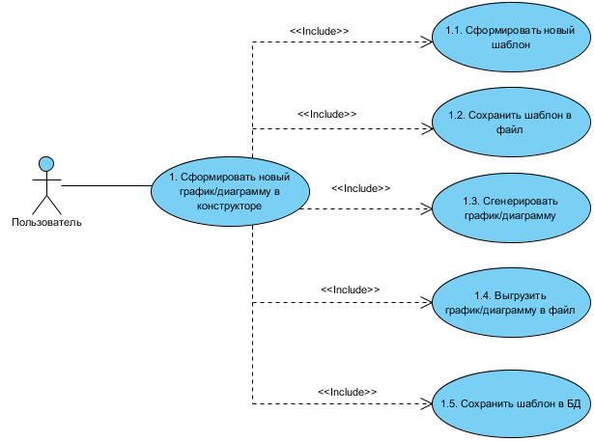
Как документируются ПТ?
Что?
Зачем?
Как?
Кто?
Use case диаграмма
(диаграмма варианта
использования):
 | Пользовательские требования в жизни тестировщика Таисия Толстунова
6/40

Slide 7
Как документируются ПТ?
Что?
Зачем?
Как?
Кто?
User story (пользовательская история):
«Как пользователь, я хочу иметь возможность выгрузить справочник в файл в любой момент»
 | Пользовательские требования в жизни тестировщика Таисия Толстунова
7/40

Slide 8
Как документируются ПТ?
Что?
Зачем?
Как?
Кто?
Например, в системе ведения проектов с полями:
Наименование
Описание
Входные данные
Выходные данные
Ограничения
Связь с другими требованиями
Инициатор требования
Трассировка к ТЗ
 | Пользовательские требования в жизни тестировщика Таисия Толстунова
8/40

Slide 9
Как документируются ПТ?
Что?
Зачем?
Как?
Кто?
Просто текст =)
Use case (вариант использования)
User story (пользовательская история)
Любой другой вариант (стандарты предпрития)
 | Пользовательские требования в жизни тестировщика Таисия Толстунова
9/40

Slide 10
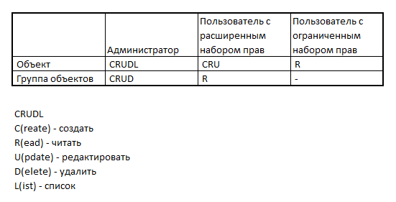
Что?
Зачем?
Как?
Кто?
Сопутствующие ПТ артефакты
 | Пользовательские требования в жизни тестировщика Таисия Толстунова
10/40

Slide 11
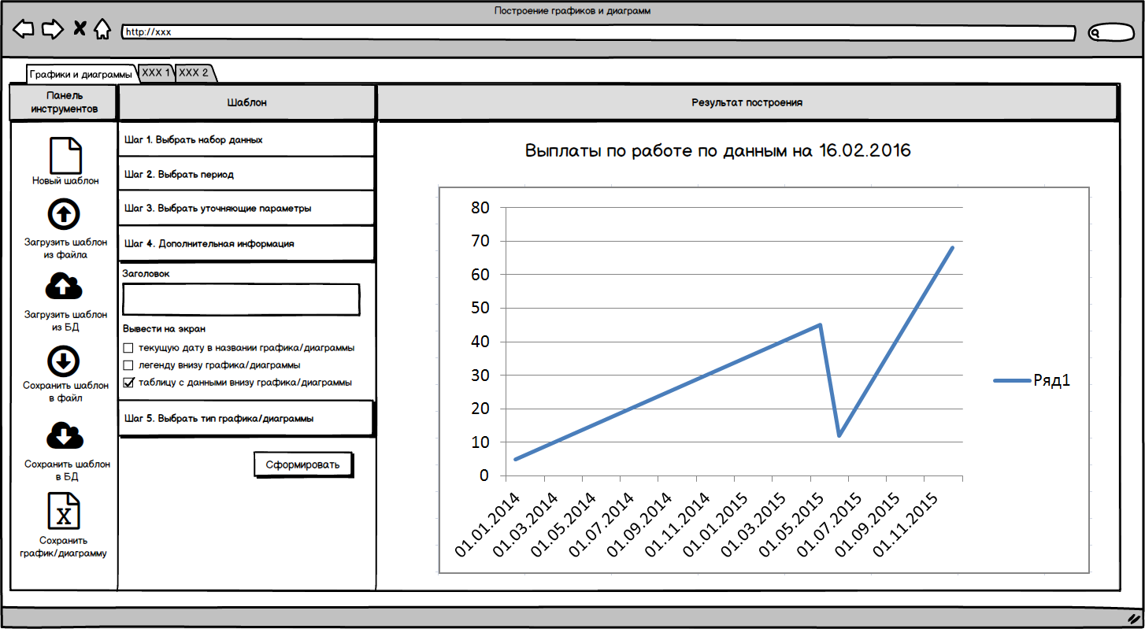
Что?
Зачем?
Как?
Кто?
Сопутствующие ПТ артефакты
 | Пользовательские требования в жизни тестировщика Таисия Толстунова
11/40

Slide 12
Что?
Зачем?
Как?
Кто?
Сопутствующие ПТ артефакты
CRUDL матрицы объектов
Прототипы интерфейсов
Списки требований
Словарь терминов
Списки заинтересованных лиц и их интересов
 | Пользовательские требования в жизни тестировщика Таисия Толстунова
12/40

Slide 13
Что?
Зачем?
Как?
Кто?
Зачем тестировать требования?
 | Пользовательские требования в жизни тестировщика Таисия Толстунова
13/40

Slide 14
Что?
Зачем?
Как?
Кто?
Зачем тестировать требования?
Неверное понимание
 | Пользовательские требования в жизни тестировщика Таисия Толстунова
13/40

Slide 15
Что?
Зачем?
Как?
Кто?
Зачем тестировать требования?
Неверное понимание
Забывается нужное
 | Пользовательские требования в жизни тестировщика Таисия Толстунова
13/40

Slide 16
Что?
Зачем?
Как?
Кто?
Зачем тестировать требования?
Неверное понимание
Забывается нужное
Планируется реализовать невозможное
 | Пользовательские требования в жизни тестировщика Таисия Толстунова
13/40

Slide 17
Что?
Зачем?
Как?
Кто?
Зачем тестировать требования?
Неверное понимание
Забывается нужное
Планируется реализовать невозможное
«Хотелки» противоречат друг другу или здравому смыслу
 | Пользовательские требования в жизни тестировщика Таисия Толстунова
13/40

Slide 18
Что?
Зачем?
Как?
Кто?
Зачем тестировать требования?
Неверное понимание
Забывается нужное
Планируется реализовать невозможное
«Хотелки» противоречат друг другу или здравому смыслу
Ошибки после реализации дорого исправлять
 | Пользовательские требования в жизни тестировщика Таисия Толстунова
13/40

Slide 19
Что?
Зачем?
Как?
Кто?
Зачем тестировать требования?
Неверное понимание
Забывается нужное
Планируется реализовать невозможное
«Хотелки» противоречат друг другу или здравому смыслу
Ошибки после реализации дорого исправлять
…
 | Пользовательские требования в жизни тестировщика Таисия Толстунова
13/40

Slide 20
Важность тестирования требований для заказчика
Что?
Зачем?
Как?
Кто?
 | Пользовательские требования в жизни тестировщика Таисия Толстунова
14/40

Slide 21
Что?
Зачем?
Как?
Кто?
Почему важно заказчику?
Все пожелания задокументированы
 | Пользовательские требования в жизни тестировщика Таисия Толстунова
15/40

Slide 22
Что?
Зачем?
Как?
Кто?
Почему важно заказчику?
Все пожелания задокументированы
Требования проще согласовывать (меньше итераций)
 | Пользовательские требования в жизни тестировщика Таисия Толстунова
15/40

Slide 23
Что?
Зачем?
Как?
Кто?
Почему важно заказчику?
Все пожелания задокументированы
Требования проще согласовывать (меньше итераций)
Есть понимание, что исполнитель правильно понимает, что именно нужно реализовать и для чего
 | Пользовательские требования в жизни тестировщика Таисия Толстунова
15/40

Slide 24
Что?
Зачем?
Как?
Кто?
Почему важно заказчику?
Все пожелания задокументированы
Требования проще согласовывать (меньше итераций)
Есть понимание, что исполнитель правильно понимает, что именно нужно реализовать и для чего
Заранее известно, что невозможно реализовать (можно переиграть)
 | Пользовательские требования в жизни тестировщика Таисия Толстунова
15/40

Slide 25
Что?
Зачем?
Как?
Кто?
Почему важно заказчику?
Все пожелания задокументированы
Требования проще согласовывать (меньше итераций)
Есть понимание, что исполнитель правильно понимает, что именно нужно реализовать и для чего
Заранее известно, что невозможно реализовать (можно переиграть)
…
 | Пользовательские требования в жизни тестировщика Таисия Толстунова
15/40

Slide 26
Что?
Зачем?
Как?
Кто?
Почему важно документировать?
 | Пользовательские требования в жизни тестировщика Таисия Толстунова
16/40

Slide 27
Что?
Зачем?
Как?
Кто?
Почему важно документировать?
Проще согласовывать требования с заказчиком
 | Пользовательские требования в жизни тестировщика Таисия Толстунова
16/40

Slide 28
Что?
Зачем?
Как?
Кто?
Почему важно документировать?
Проще согласовывать требования с заказчиком
Легче включать в курс дела новых членов команды
 | Пользовательские требования в жизни тестировщика Таисия Толстунова
16/40

Slide 29
Что?
Зачем?
Как?
Кто?
Почему важно документировать?
Проще согласовывать требования с заказчиком
Легче включать в курс дела новых членов команды
Можно увидеть изменения от первоначальной согласованной версии
 | Пользовательские требования в жизни тестировщика Таисия Толстунова
16/40

Slide 30
Что можно делать в параллель?
Что?
Зачем?
Как?
Кто?
 | Пользовательские требования в жизни тестировщика Таисия Толстунова
17/40

Slide 31
Что?
Зачем?
Как?
Кто?
Что можно делать в параллель?
Тестовая документация (майндкарты, схемы, тест-кейсы, чеклисты, любой другой вид)
 | Пользовательские требования в жизни тестировщика Таисия Толстунова
18/40

Slide 32
Что?
Зачем?
Как?
Кто?
Что можно делать в параллель?
Тестовая документация (майндкарты, схемы, тест-кейсы, чеклисты, любой другой вид)
Наборы необходимых для тестирования данных
 | Пользовательские требования в жизни тестировщика Таисия Толстунова
18/40

Slide 33
Тестировать требования нужно?
Что?
Зачем?
Как?
Кто?
К. Вигерс – глава «Утверждение требований»
SWEBOK – раздел «Проверка требований»
 | Пользовательские требования в жизни тестировщика Таисия Толстунова
19/40

Slide 34
Тестировать требования нужно?
Что?
Зачем?
Как?
Кто?
К. Вигерс – глава «Утверждение требований»
SWEBOK – раздел «Проверка требований»
Верификация и аттестация (валидация)
 | Пользовательские требования в жизни тестировщика Таисия Толстунова
19/40

Slide 35
Свойства требований
Что?
Зачем?
Как?
Кто?
 | Пользовательские требования в жизни тестировщика Таисия Толстунова
20/40

Slide 36
Свойства требований (по К. Вигерсу)
Что?
Зачем?
Как?
Кто?
Полнота
Ясность
Корректность и согласованность
Верифицируемость
Необходимость и полезность при эксплуатации
Осуществимость
Трассируемость
Упорядоченность по важности и стабильности
Наличие количественной метрики
 | Пользовательские требования в жизни тестировщика Таисия Толстунова
21/40

Slide 37
Свойства требований (по К. Вигерсу)
Что?
Зачем?
Как?
Кто?
Полнота
Ясность
Корректность и согласованность
Верифицируемость
Необходимость и полезность при эксплуатации
Осуществимость*
Трассируемость*
Упорядоченность по важности и стабильности
Наличие количественной метрики*
 | Пользовательские требования в жизни тестировщика Таисия Толстунова
21/40

Slide 38
Свойство - полнота
Что?
Зачем?
Как?
Кто?
 | Пользовательские требования в жизни тестировщика Таисия Толстунова
22/40

Slide 39
Свойство - полнота (одного требования)
Что?
Зачем?
Как?
Кто?
Просмотр учетной записи пользователя
Основной сценарий:
ОДЛ отдает команду на отображение учетной записи пользователя
Система отображает экран учетной записи пользователя
ОДЛ = основное действующее лицо
 | Пользовательские требования в жизни тестировщика Таисия Толстунова
23/40

Slide 40
Свойство - полнота (одного требования)
Что?
Зачем?
Как?
Кто?
Просмотр учетной записи пользователя
Основной сценарий:
ОДЛ отдает команду на отображение учетной записи пользователя
Система отображает экран учетной записи пользователя
ОДЛ = основное действующее лицо
Возникающие вопросы:
Кто в данном сценарии ОДЛ?
ОДЛ видит все учетные записи или только свою?
Переход к просмотру доступен только через п.1? Или возможен другой путь для отображения экрана учетной записи пользователя?
 | Пользовательские требования в жизни тестировщика Таисия Толстунова
23/40

Slide 41
Свойство - полнота (набора требований)
Что?
Зачем?
Как?
Кто?
Создание объекта
Редактирование объекта
Удаление объекта
Просмотр объекта
Удаление группы объектов
Экспорт справочника в файл
 | Пользовательские требования в жизни тестировщика Таисия Толстунова
24/40

Slide 42
Свойство - полнота (набора требований)
Что?
Зачем?
Как?
Кто?
Создание объекта
Редактирование объекта
Удаление объекта
Просмотр объекта
Удаление группы объектов
Экспорт справочника в файл
Возникающие вопросы:
В чем заключается просмотр или редактирование объекта? Речь об объекте или данных объекта?
Отсутствуют требования:
- добавление группы объектов
- редактирование группы объектов
- просмотр групп объектов
- импорт справочника из файла
 | Пользовательские требования в жизни тестировщика Таисия Толстунова
24/40

Slide 43
Свойство - ясность
Что?
Зачем?
Как?
Кто?
 | Пользовательские требования в жизни тестировщика Таисия Толстунова
25/40

Slide 44
Свойство - ясность (терминология)
Что?
Зачем?
Как?
Кто?
Пользователь должен иметь возможность завести в справочник НОС
 | Пользовательские требования в жизни тестировщика Таисия Толстунова
26/40

Slide 45
Свойство - ясность (терминология)
Что?
Зачем?
Как?
Кто?
Пользователь должен иметь возможность завести в справочник НОС
Пользователь должен иметь возможность завести в справочник НОС
Глоссарий:
НОС – необходимый объект справочника
 | Пользовательские требования в жизни тестировщика Таисия Толстунова
26/40

Slide 46
Свойство - ясность (отсутствие спец.слов)
Что?
Зачем?
Как?
Кто?
Реализация должна быть предельно легко переносима на другие платформы
 | Пользовательские требования в жизни тестировщика Таисия Толстунова
27/40

Slide 47
Свойство - ясность (отсутствие спец.слов)
Что?
Зачем?
Как?
Кто?
Реализация должна быть предельно легко переносима на другие платформы
Правильный вариант не известен в отсутствии ответов на вопросы «в сравнении с чем?», «какие платформы»?
В данном случае словами триггерами являются «предельно легко» и «другие».
 | Пользовательские требования в жизни тестировщика Таисия Толстунова
27/40

Slide 48
Свойство - верифицируемость
Что?
Зачем?
Как?
Кто?
 | Пользовательские требования в жизни тестировщика Таисия Толстунова
28/40

Slide 49
Свойство - верифицируемость (возможность проверки)
Что?
Зачем?
Как?
Кто?
Пользователь должен иметь возможность экспорта всех данных справочника в файл.
Описание проверки требования: 1. Зайти в справочник 2. Нажать кнопку «Экспорт»
В прототипе кнопка «Экспорт» отсутствует.
 | Пользовательские требования в жизни тестировщика Таисия Толстунова
28/40

Slide 50
Свойство - верифицируемость (возможность проверки)
Что?
Зачем?
Как?
Кто?
Пользователь должен иметь возможность экспорта всех данных справочника в файл.
Описание проверки требования: 1. Зайти в справочник 2. Нажать кнопку «Экспорт»
В прототипе кнопка «Экспорт» отсутствует.
Пользователь должен иметь возможность экспорта всех данных справочника в файл.
Шаги: 1. Зайти в справочник 2. Указать системе на необходимость экспорта данных справочника в файл
 | Пользовательские требования в жизни тестировщика Таисия Толстунова
28/40

Slide 51
Свойство - осуществимость
Что?
Зачем?
Как?
Кто?
 | Пользовательские требования в жизни тестировщика Таисия Толстунова
29/40

Slide 52
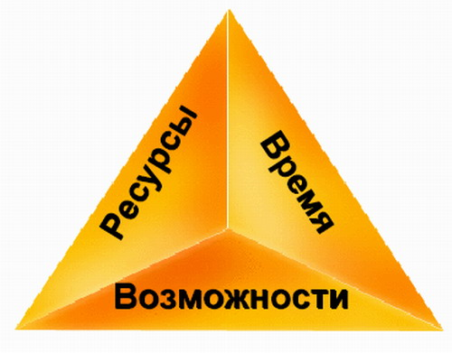
Свойство - осуществимость
Что?
Зачем?
Как?
Кто?
 | Пользовательские требования в жизни тестировщика Таисия Толстунова
29/40

Slide 53
Свойство - трассируемость
Что?
Зачем?
Как?
Кто?
 | Пользовательские требования в жизни тестировщика Таисия Толстунова
30/40

Slide 54
Свойство - трассируемость
Что?
Зачем?
Как?
Кто?
Вниз:
К функциональным требованиям (постановкам задач)
 | Пользовательские требования в жизни тестировщика Таисия Толстунова
31/40

Slide 55
Свойство - трассируемость
Что?
Зачем?
Как?
Кто?
Вниз:
К функциональным требованиям (постановкам задач)
К ПО
 | Пользовательские требования в жизни тестировщика Таисия Толстунова
31/40

Slide 56
Свойство - наличие количественной метрики
Что?
Зачем?
Как?
Кто?
 | Пользовательские требования в жизни тестировщика Таисия Толстунова
32/40

Slide 57
Свойство - наличие количественной метрики (конкретика значений)
Что?
Зачем?
Как?
Кто?
«Должна быть возможность одновременной работы со справочником не менее 3 пользователей»
«В справочнике должна храниться информация не более 10000 объектов»
 | Пользовательские требования в жизни тестировщика Таисия Толстунова
32/40

Slide 58
Примеры :)
Что?
Зачем?
Как?
Кто?
 | Пользовательские требования в жизни тестировщика Таисия Толстунова
33/40

Slide 59
Тестируемость + полнота
Что?
Зачем?
Как?
Кто?
Система управления контентом сайта должна обеспечить администратору сайта возможность авторизации и разграничения прав для неограниченного количества операторов и администраторов сайта.
 | Пользовательские требования в жизни тестировщика Таисия Толстунова
34/40

Slide 60
Тестируемость + полнота
Что?
Зачем?
Как?
Кто?
Система управления контентом сайта должна обеспечить администратору сайта возможность авторизации и разграничения прав для неограниченного количества операторов и администраторов сайта.
Кто осуществляет действие? Начальный администратор или созданный?
Каким образом осуществляется авторизация, отличается она от авторизации оператора?
Могут отличаться права нового администратора от прав первоначального?
Могут создаваться дополнительные разграничения прав?
Есть (искуственное) ограничение по количеству «пользователей»?
 | Пользовательские требования в жизни тестировщика Таисия Толстунова
34/40

Slide 61
Терминология, неполнота и забытое
Что?
Зачем?
Как?
Кто?
Система должна осуществлять передачу запросов, иных документов и сведений, необходимых для получения государственных и муниципальных услуг в электронной форме и поданных заявителями через Единый портал государственных и муниципальных услуг (функций) и Портал государственных и муниципальных услуг ЛО, в подключенные к ИС ГМУ информационные системы органов власти и организаций, участвующих при предоставлении государственных (муниципальных) услуг.
 | Пользовательские требования в жизни тестировщика Таисия Толстунова
35/40

Slide 62
Терминология, неполнота и забытое
Что?
Зачем?
Как?
Кто?
Система должна осуществлять передачу запросов, иных документов и сведений, необходимых для получения государственных и муниципальных услуг в электронной форме и поданных заявителями через Единый портал государственных и муниципальных услуг (функций) и Портал государственных и муниципальных услуг ЛО, в подключенные к ИС ГМУ информационные системы органов власти и организаций, участвующих при предоставлении государственных (муниципальных) услуг.
Где нормативные акты и другая правовая информация?
Что значат эти аббревиатуры?
Должны ли запросы отслеживаться в системе?
 | Пользовательские требования в жизни тестировщика Таисия Толстунова
35/40

Slide 63
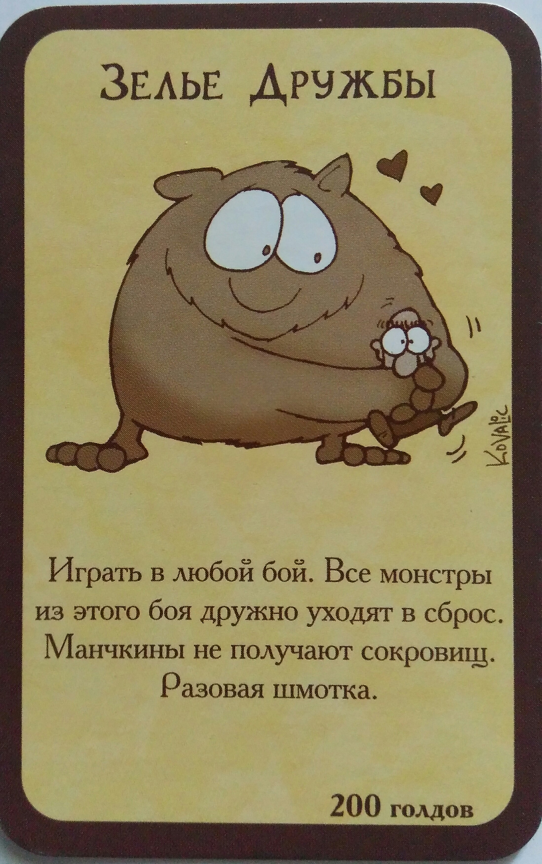
Неполнота и не-ясность :)
Что?
Зачем?
Как?
Кто?
 | Пользовательские требования в жизни тестировщика Таисия Толстунова
35/40

Slide 64
Неполнота и не-ясность :)
Что?
Зачем?
Как?
Кто?
Что происходит с монстрами?
А даётся ли манчкинам уровень?
Что происходит, если карту играет отбивающийся манчкин?
 | Пользовательские требования в жизни тестировщика Таисия Толстунова
35/40

Slide 65
Формализация процесса
Что?
Зачем?
Как?
Кто?
 | Пользовательские требования в жизни тестировщика Таисия Толстунова
36/40

Slide 66
Формализация процесса
Что?
Зачем?
Как?
Кто?
Когда и зачем нужна?
 | Пользовательские требования в жизни тестировщика Таисия Толстунова
37/40

Slide 67
Формализация процесса
Что?
Зачем?
Как?
Кто?
Когда и зачем нужна?
Что можно взять за основу? (например, Вигерс – главы 11,17)
 | Пользовательские требования в жизни тестировщика Таисия Толстунова
37/40

Slide 68
Формализация процесса
Что?
Зачем?
Как?
Кто?
Когда и зачем нужна?
Что можно взять за основу? (например, Вигерс – главы 11,17)
Кто участвует в процессе кроме тестировщика?
 | Пользовательские требования в жизни тестировщика Таисия Толстунова
37/40

Slide 69
Формализация процесса
Что?
Зачем?
Как?
Кто?
Когда и зачем нужна?
Что можно взять за основу? (например, Вигерс – главы 11,17)
Кто участвует в процессе кроме тестировщика?
Важен ли порядок тестирования?
 | Пользовательские требования в жизни тестировщика Таисия Толстунова
37/40

Slide 70
Формализация процесса
Что?
Зачем?
Как?
Кто?
Когда и зачем нужна?
Что можно взять за основу? (например, Вигерс – главы 11,17)
Кто участвует в процессе кроме тестировщика?
Важен ли порядок тестирования?
Всё ли можно формализовать?
 | Пользовательские требования в жизни тестировщика Таисия Толстунова
37/40

Slide 71
Рассмотрели:
Что?
Зачем?
Как?
Кто?
Что такое пользовательские требования
Зачем и почему они нужны нам и заказчику
Зачем документировать, с чем могут передаваться нам
Как их тестировать, что делать в параллель
Как формализовывать данный процесс
 | Пользовательские требования в жизни тестировщика Таисия Толстунова
38/40

Slide 72
Рекомендую почитать и посмотреть :)
К.Вигерс и Дж.Битти. Разработка требований к ПО
Алексей Федоров. Шагнуть на встречу тестированию требований
Анна Абрамова. Что такое Use Case и зачем они нужны?
Андрей Курьян. Метод VCM+ для выявления противоречий в требованиях заинтересованных лиц
Юлия Нечаева. Тестирование требований: КАК?
Сергей Мартыненко. Написание тестов, как вид тестирования требований
Еще несколько презентаций: 1, 2, 3
 | Пользовательские требования в жизни тестировщика Таисия Толстунова
39/40

Slide 73
Вопросы?
skype: thaya.tt
email: i@thaya.pro
 | Пользовательские требования в жизни тестировщика Таисия Толстунова

